Slide 1
Brand design Merken strijd
Daan de Vries MTD3A4 22-02-2021

Slide 2
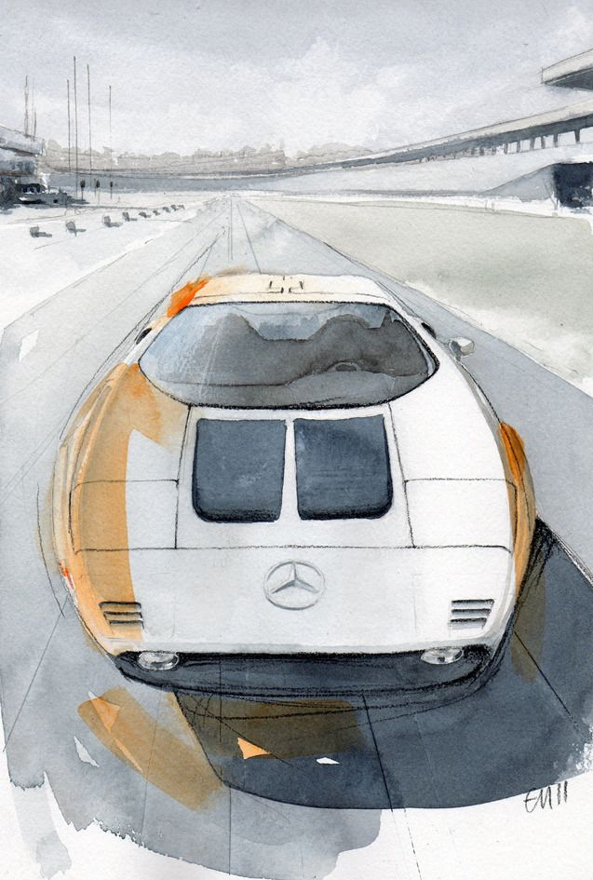
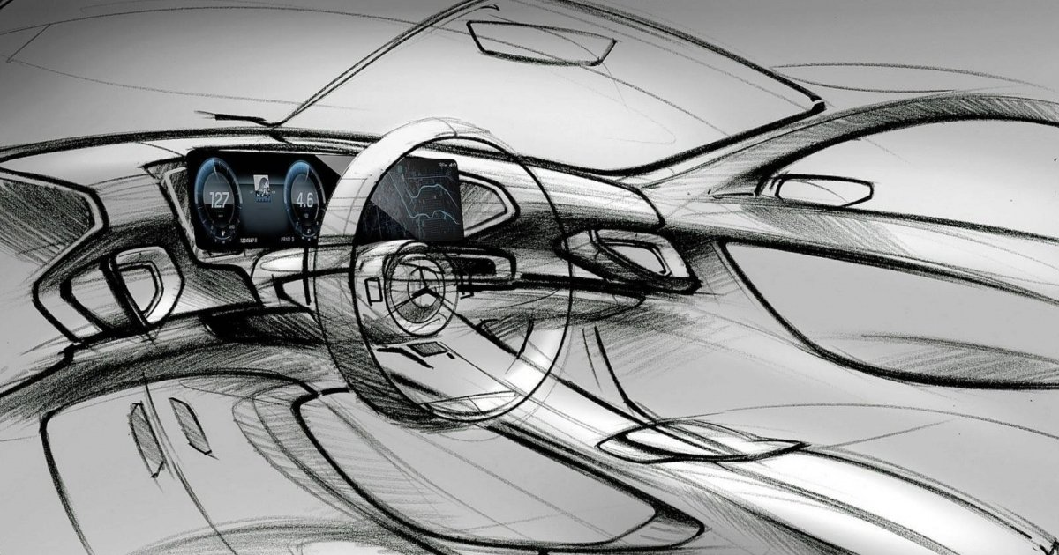
Bespreekpunten
De merken Audi VS Mercedes
Ontstaan/info merken
Reclame
Persoonlijke voorkeur
Vragen

Slide 3
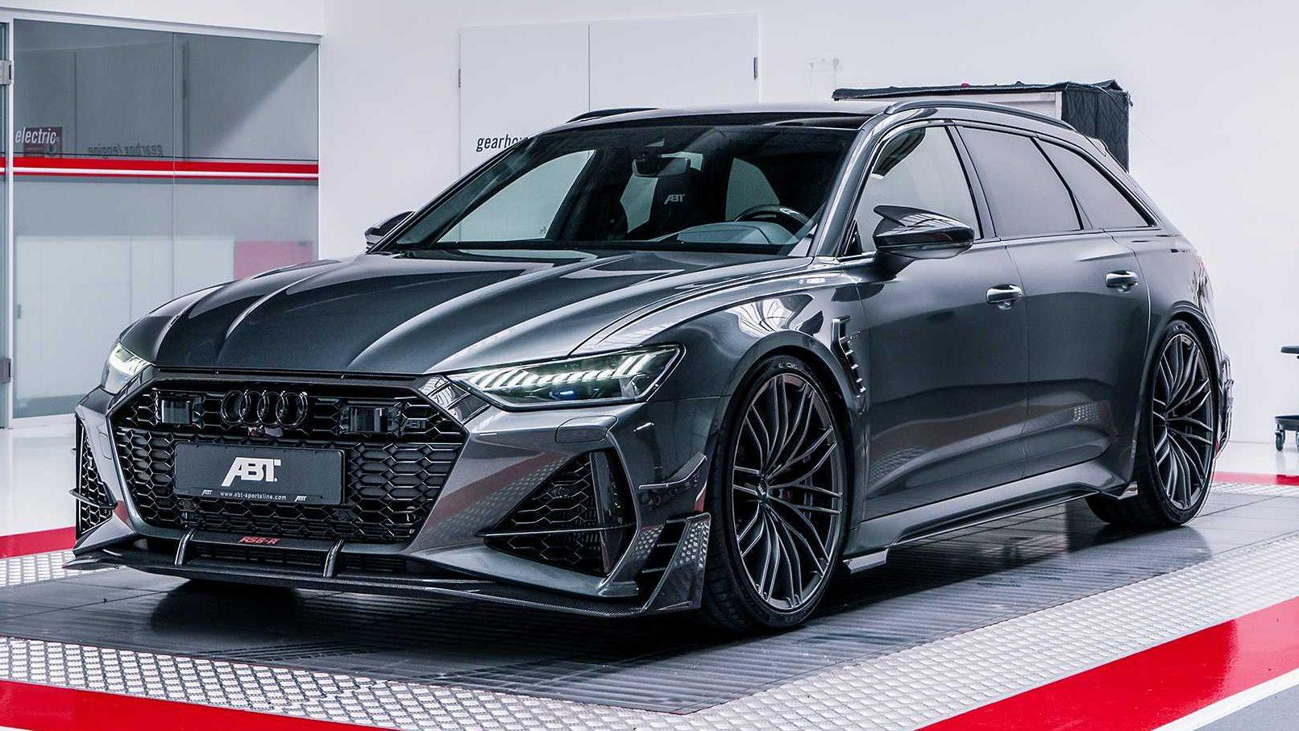
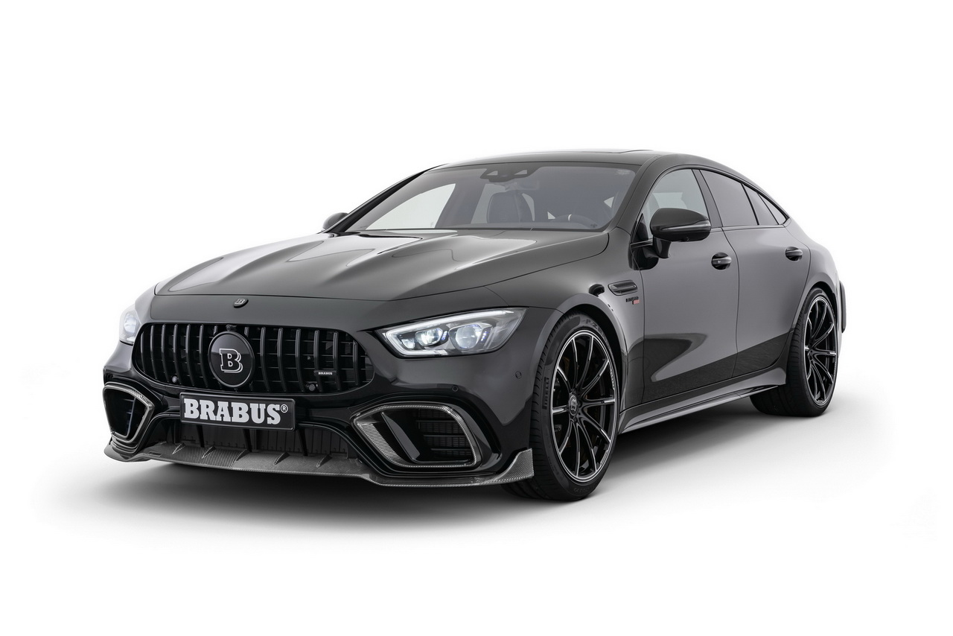
De merken Audi VS Mercedes
Fascinatie voor auto´s en auto rijden
Zelfde prijsklasse maar verschillende groepen klanten
De ene heeft een breder assortiment dan de ander

Slide 4
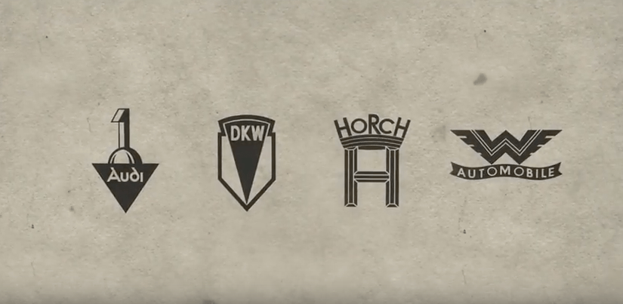
Ontstaan/ info merken
Mercedes
1926 ontstaan door fusie van Daimler Moteren Gesselschaft en Benz & Cie.
Luxe wagens maar ook bedrijfswagens.
A45, C klasse, s klasse, Vito en sprinter zijn populaire auto’s
Veel gebruikt door taxi’s en andere bedrijfsrichtingen.
3 sterren staan voor ieder soort vervoer land, zee en in de lucht.
Audi
29 Juni 1932, Zwickau, Duistland
Luxe personenwagens binnen Volkswagen groep.
A4, A3, Q5 en A6 zijn het populairst
Stoppen met; TT, R8 wegens weinig verkoop en schonere uitstoot.
Sterke motoren en uitrusting, geen poespas gewoon kwaliteit.
Betekenis 4 ringen zijn; Audi, Hock, DKW en Wanderer samen vormde ze Auto Union.
Notes:
De naam is afkomstig van de achternaam van de oprichter, August Horch, die in het Duits luisteren betekent en dat is weer in het Latijn vertaald als Audi.

Slide 5
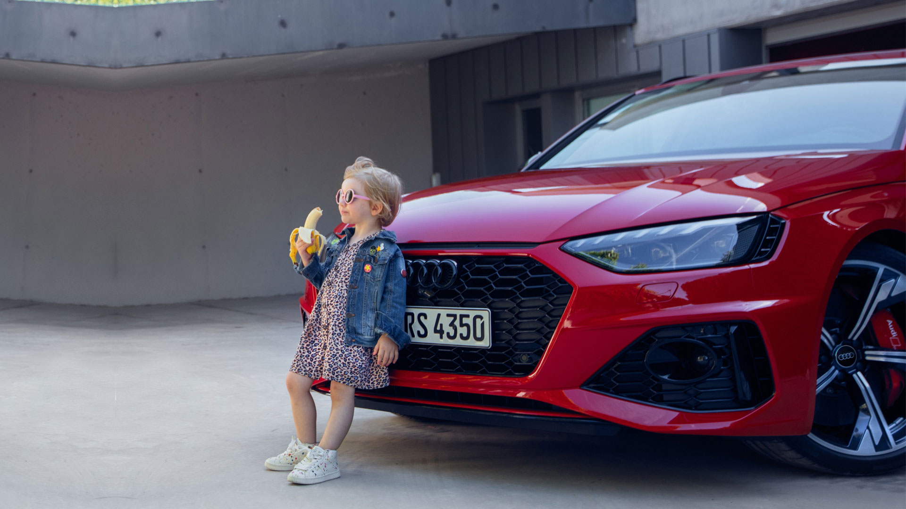
Reclame
Mercedes
Sponsoring in Films.
Sponsoring aan voetballers en bekende mensen.
Veel reclame op tv net als Audi voor gezin en bedrijf.
Veel reclame over elektrisch rijden, “enjoy electric ”
Audi
Veel op tv met sfeer shots voor gevoel.
Voor zaken en gezin.
Influencer(s) marketing via Instagram.
Reclame voor elektrisch rijden.
Notes:
Meisje met banaan zorgde voor seksualisatie van kinderen ophef. Ze bedoelden hiermee dat zelfs de kleinste verkeersdeelnemers op een gezinsauto zoals audi kunnen vertrouwen.

Slide 6
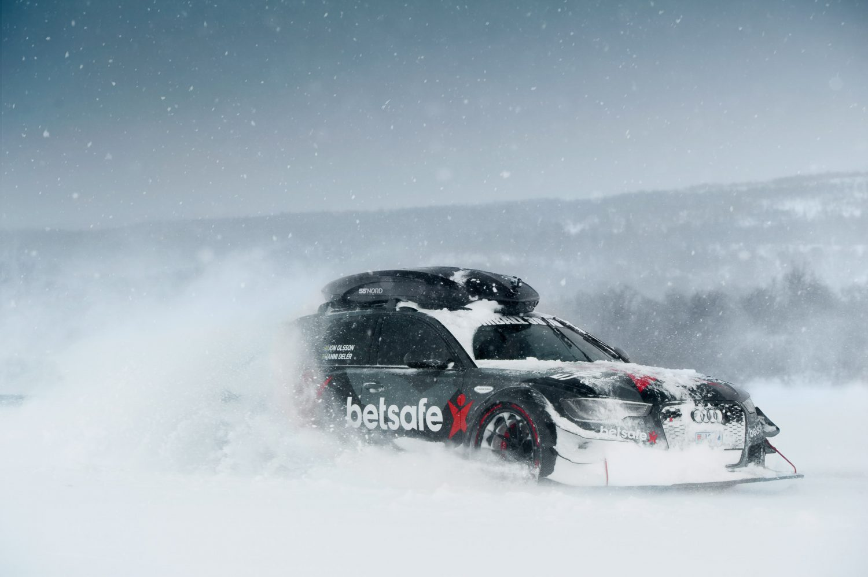
Persoonlijke voorkeur
Ik ben met het merk opgegroeid.
AUDI
De kunst achter het bouwen van de auto.
Het geluid van de auto vind ik mooier brullen
Audi heeft het altijd gewonnen van de concurrent in de sneeuw.
Notes:
Audi doet bijvoorbeeld de RS6 zo sterk bouwen dat deze makkelijk 1000pk aankunnen maar doen het begrenzen voor de veiligheid van de consument.

Slide 7
VRAGEN?

